Slide 1
Внедрение интеллектуальной транспортной системы Новосибирской агломерации
28 – 30 июня 2023
г. Новосибирск
Notes:
Добрый день! Меня зовут Михаил Ионин, я работаю в ГКУ Новосибирской области «Центр организации дорожного движения» в должности начальника отдела сопровождения ИТС.
За небольшое отведённое время я постараюсь кратко рассказать о нашем опыте создания ИТС на примере Новосибирской агломерации:
Что уже удалось сделать, что ещё предстоит.

Slide 2
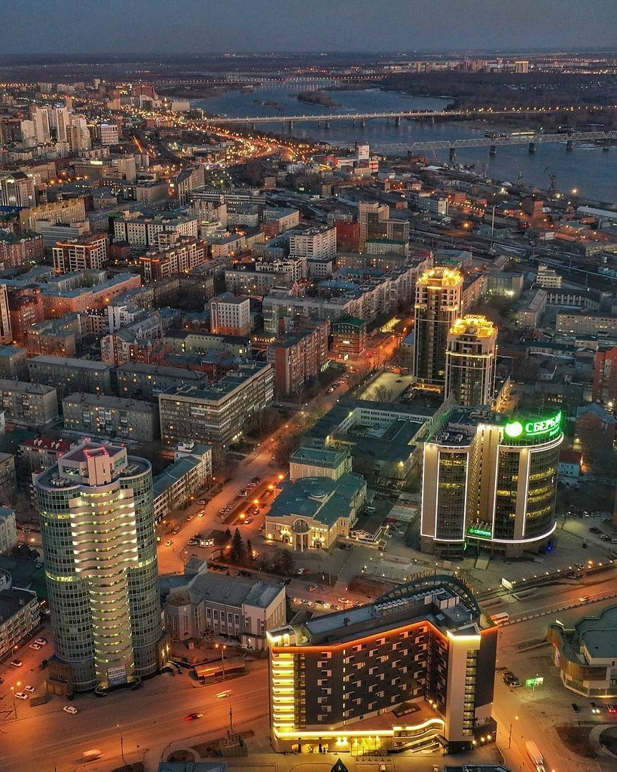
2021 - разработка техно-рабочего проекта по внедрению интеллектуальной транспортной системы Новосибирской агломерации.
2022, май – заключение контракта, начало создания регионального сегмента ИТС Новосибирской агломерации.
Notes:
В 2021 году по заказу Минтранса компанией «Ситроникс» был разработан техно-рабочий проект по внедрению интеллектуальной транспортной системы Новосибирской агломерации.
Реализация проекта предусматривала логическое разделение ИТС на 2 сегмента: региональный и муниципальный. Мы, как областная структура, отвечаем за региональный сегмент.
Техно-рабочий проект разрабатывался согласно методике №АК-60-р. Однако, 21 марта 2022 года были утверждены новые Методические рекомендации №АК-74-р. В данном документе добавлены показатели достижения уровней зрелости ИТС, изменена терминология и изменен перечень к требованию составу инструментальных подсистем.
С учётом изменений методики, требования о последовательном достижении уровней зрелости ИТС, а также фактически доведённых объёмах финансирования было принято решение о частичной реализации техно-рабочего проекта, в связи с чем оперативно были внесены необходимые корректировки в описание объекта закупки для заключения контракта на реализацию регионального сегмента ИТС, который был заключен 16 мая прошлого года.

Slide 3
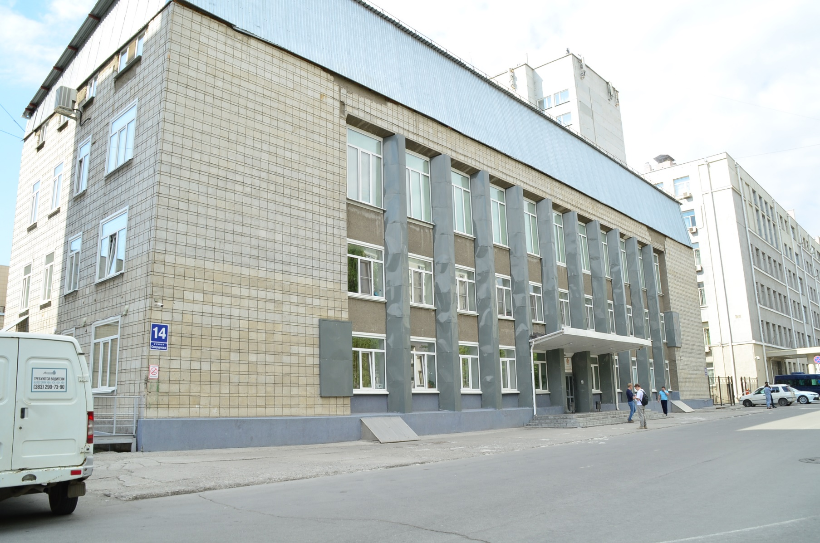
Центр
Обработки
Данных
Свердлова 14
Notes:
В региональном сегменте предусмотрено построение системообразующих компонентов IT-инфраструктуры ИТС Новосибирской агломерации.
Это в первую очередь мозговые центры ИТС – центры обработки данных.
(Слайд) Для их размещения выбраны уже существовавшие площадки – ЦОДы правительства Новосибирской области.
Это позволило использовать уже готовую инфраструктуру обеспечивающую энергоснабжение с резервированием, систему вентиляции и охлаждения, систему безопасности.
(Слайд) Кроме того, там же размещены и некоторые другие информационные системы Новосибирской области, что в дальнейшем упростит их взаимную интеграцию.
Основной Центр обработки данных расположен в ЦОДе правительства Новосибирской области на Свердлова 14.

Slide 4
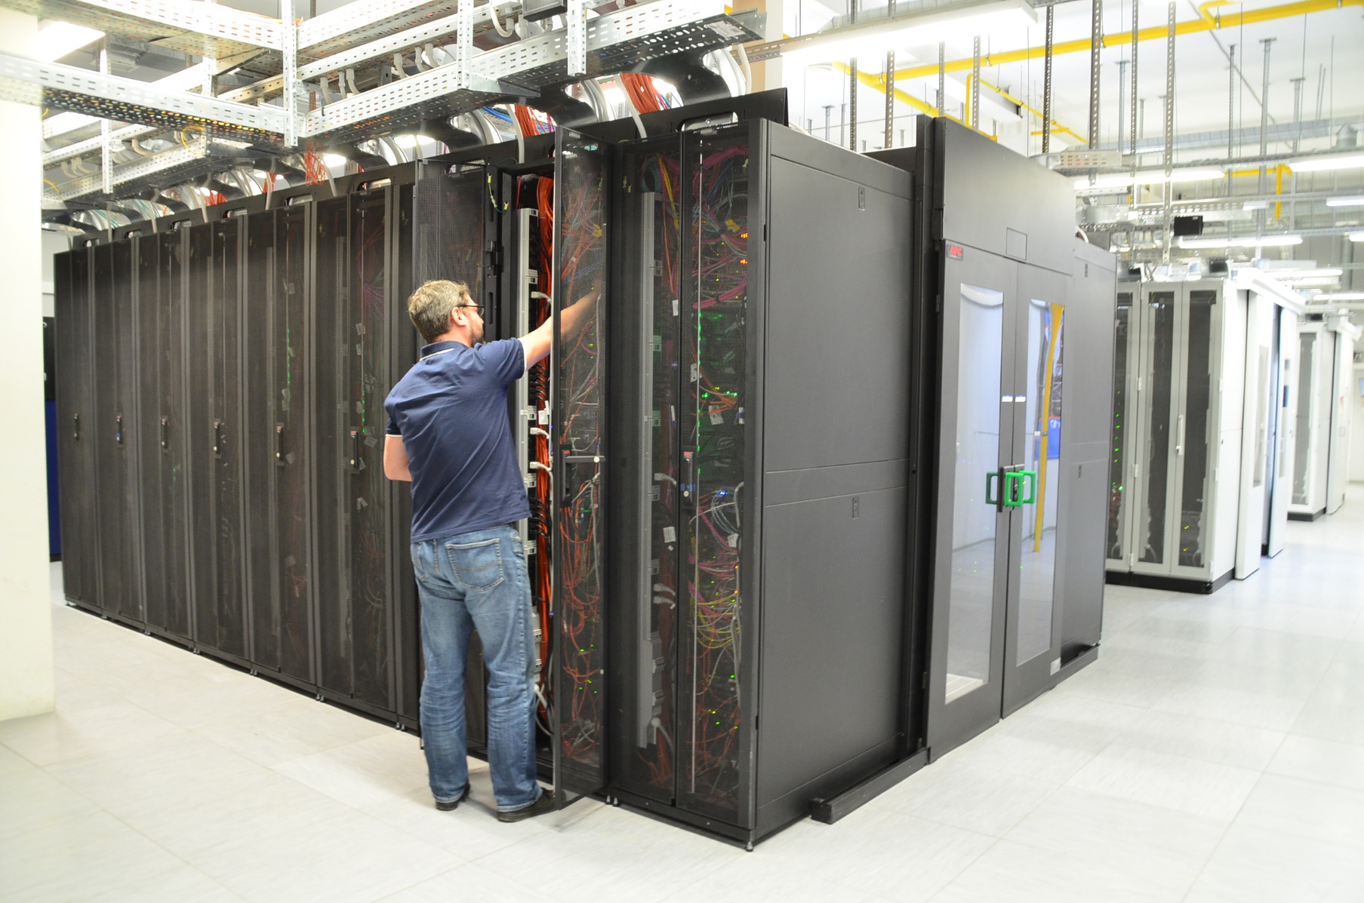
Центр
Обработки
Данных
Свердлова 14
Notes:
В региональном сегменте предусмотрено построение системообразующих компонентов IT-инфраструктуры ИТС Новосибирской агломерации.
Это в первую очередь мозговые центры ИТС – центры обработки данных.
(Слайд) Для их размещения выбраны уже существовавшие площадки – ЦОДы правительства Новосибирской области.
Это позволило использовать уже готовую инфраструктуру обеспечивающую энергоснабжение с резервированием, систему вентиляции и охлаждения, систему безопасности.
(Слайд) Кроме того, там же размещены и некоторые другие информационные системы Новосибирской области, что в дальнейшем упростит их взаимную интеграцию.
Основной Центр обработки данных расположен в ЦОДе правительства Новосибирской области на Свердлова 14.

Slide 5
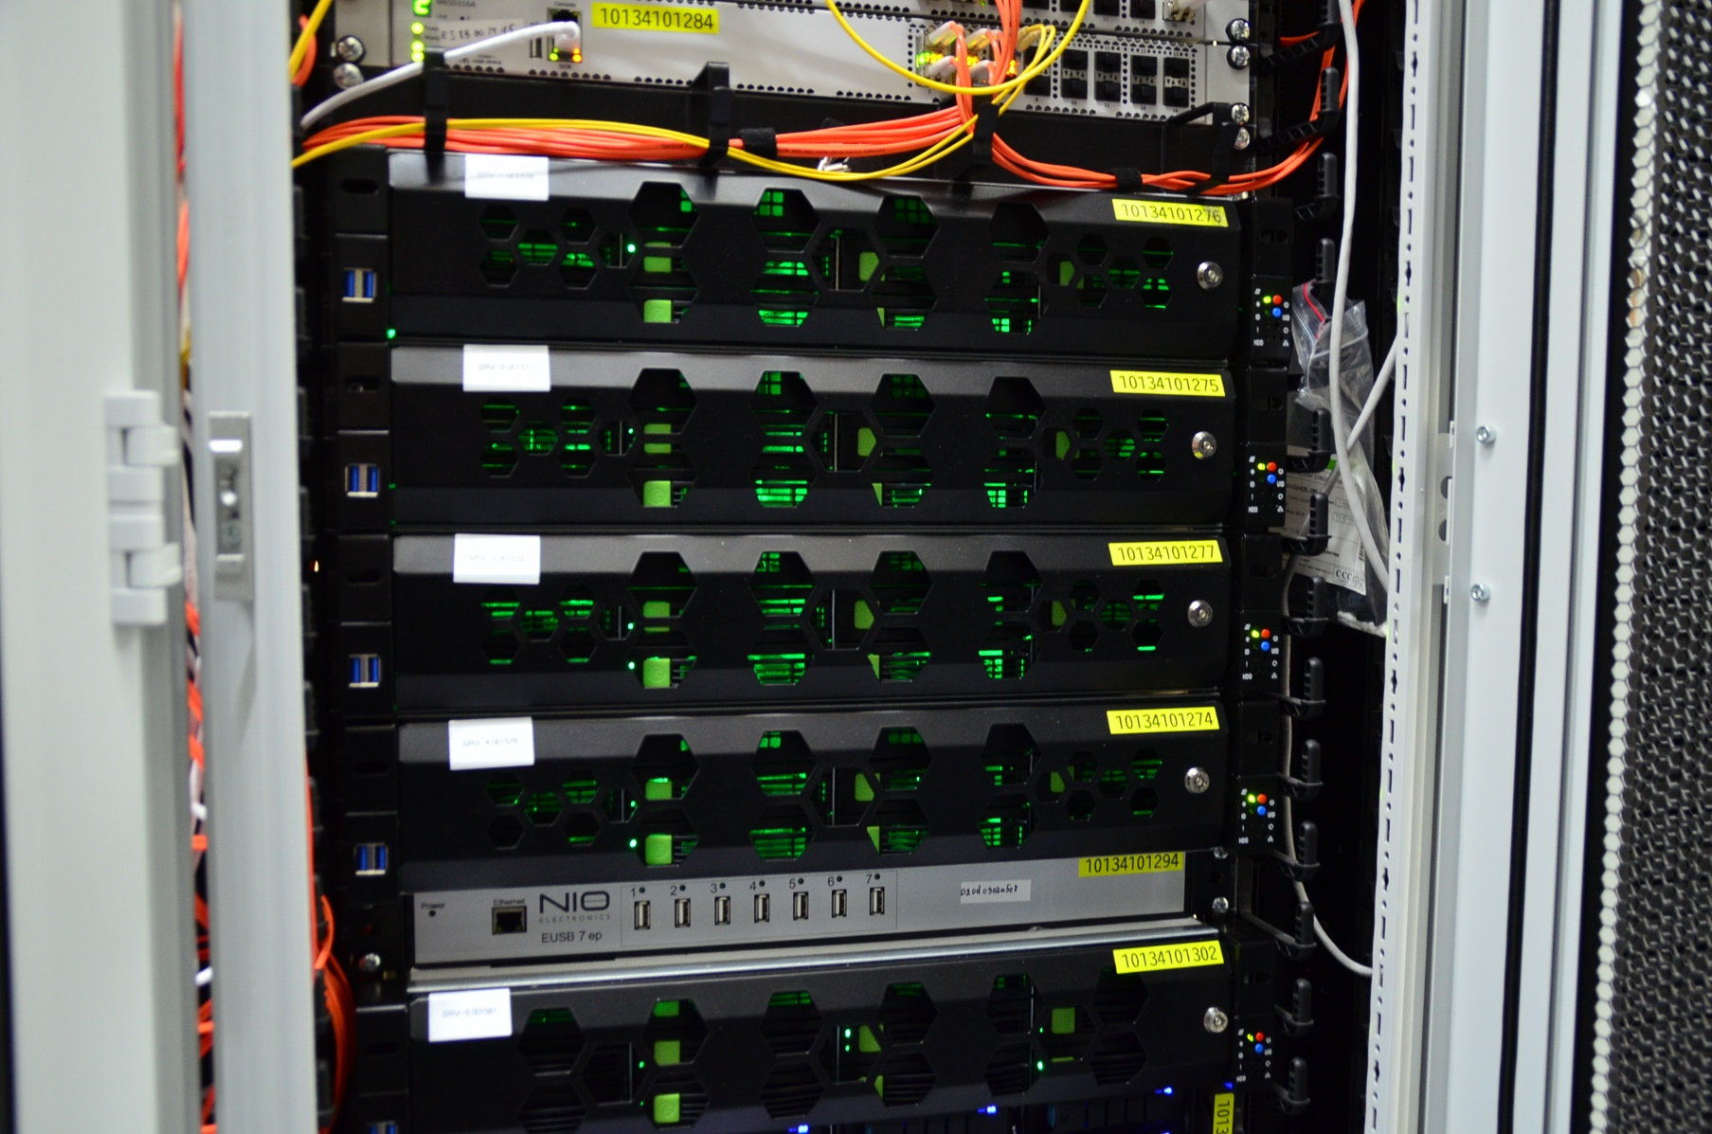
Центр
Обработки
Данных
Свердлова 14
Notes:
В региональном сегменте предусмотрено построение системообразующих компонентов IT-инфраструктуры ИТС Новосибирской агломерации.
Это в первую очередь мозговые центры ИТС – центры обработки данных.
(Слайд) Для их размещения выбраны уже существовавшие площадки – ЦОДы правительства Новосибирской области.
Это позволило использовать уже готовую инфраструктуру обеспечивающую энергоснабжение с резервированием, систему вентиляции и охлаждения, систему безопасности.
(Слайд) Кроме того, там же размещены и некоторые другие информационные системы Новосибирской области, что в дальнейшем упростит их взаимную интеграцию.
Основной Центр обработки данных расположен в ЦОДе правительства Новосибирской области на Свердлова 14.

Slide 6
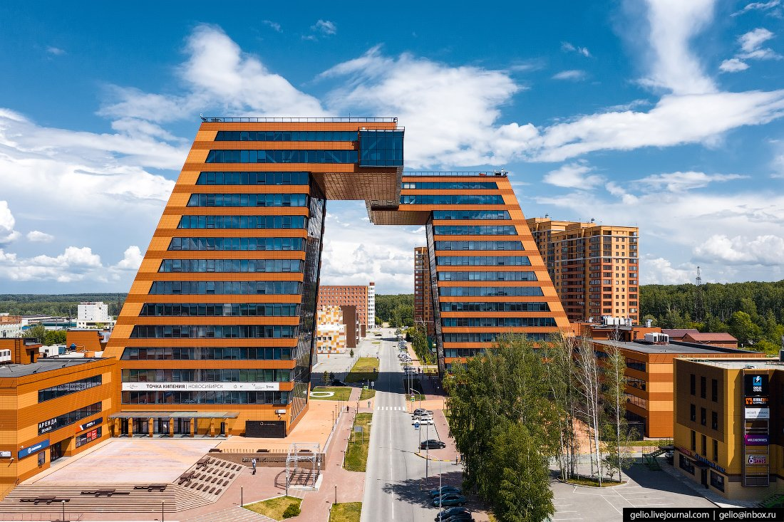
Резервный
Центр
Обработки
Данных
Николаева 11/3
Notes:
Резервный центр обработки данных расположен в Технопарке Новосибирского Академгородка,
также на площадке РЦОДа Правительства Новосибирской области.
Оборудование в ЦОДах практически идентично и равнозначно.
(Слайд) В них расположены вычислительные узлы (серверы), серверы резервного копирования, системы хранения данных.
Благодаря дублированию и резервированию обеспечивается бесперебойное, отказоустойчивое функционирование ИТС.
На серверах центров обработки данных разворачивается программное обеспечение ИТС: подсистемы и модули, интеграционная платформа.
(Слайд) Также, в рамках контракта большое внимание уделено вопросам информационной безопасности.
Создана система обеспечения информационной безопасности, проведены работы по категорированию ИТС Новосибирской агломерации как объекта критической информационной инфраструктуры второй категории.

Slide 7
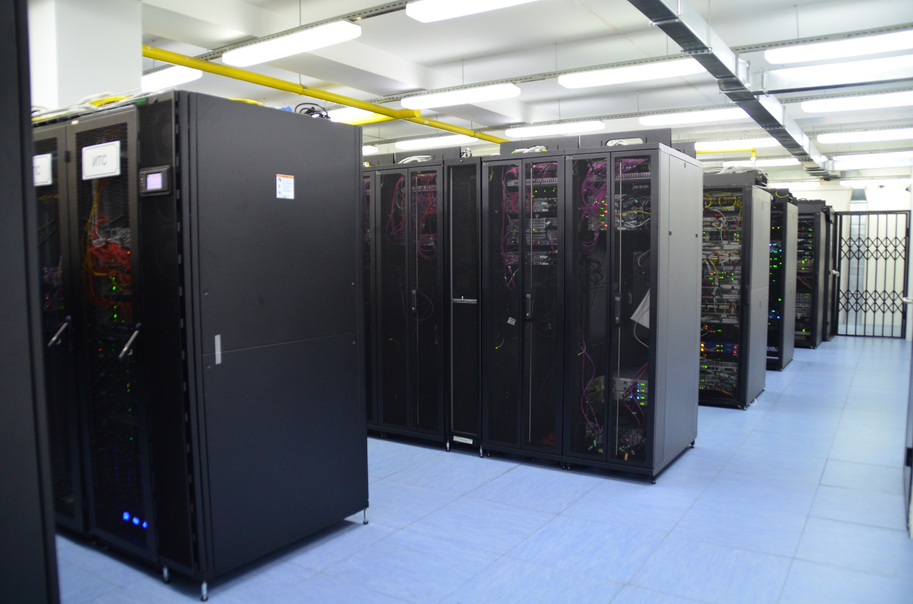
Резервный
Центр
Обработки
Данных
Николаева 11/3
Notes:
Резервный центр обработки данных расположен в Технопарке Новосибирского Академгородка,
также на площадке РЦОДа Правительства Новосибирской области.
Оборудование в ЦОДах практически идентично и равнозначно.
(Слайд) В них расположены вычислительные узлы (серверы), серверы резервного копирования, системы хранения данных.
Благодаря дублированию и резервированию обеспечивается бесперебойное, отказоустойчивое функционирование ИТС.
На серверах центров обработки данных разворачивается программное обеспечение ИТС: подсистемы и модули, интеграционная платформа.
(Слайд) Также, в рамках контракта большое внимание уделено вопросам информационной безопасности.
Создана система обеспечения информационной безопасности, проведены работы по категорированию ИТС Новосибирской агломерации как объекта критической информационной инфраструктуры второй категории.

Slide 8
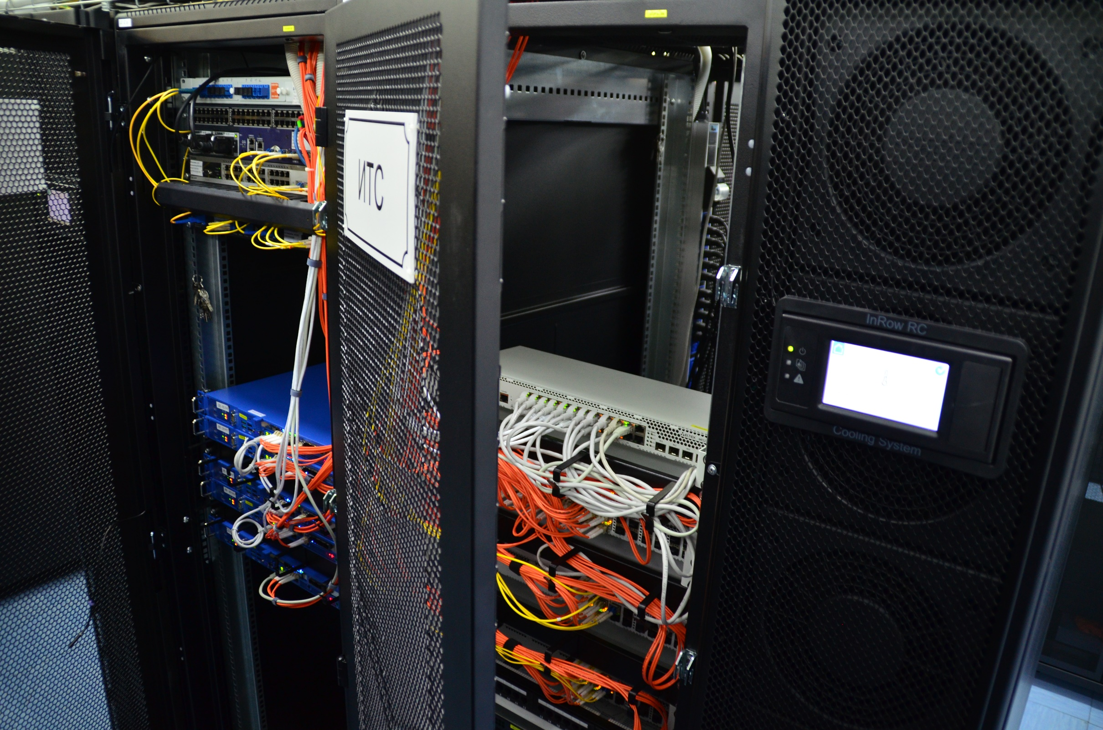
Резервный
Центр
Обработки
Данных
Николаева 11/3
Notes:
Резервный центр обработки данных расположен в Технопарке Новосибирского Академгородка,
также на площадке РЦОДа Правительства Новосибирской области.
Оборудование в ЦОДах практически идентично и равнозначно.
(Слайд) В них расположены вычислительные узлы (серверы), серверы резервного копирования, системы хранения данных.
Благодаря дублированию и резервированию обеспечивается бесперебойное, отказоустойчивое функционирование ИТС.
На серверах центров обработки данных разворачивается программное обеспечение ИТС: подсистемы и модули, интеграционная платформа.
(Слайд) Также, в рамках контракта большое внимание уделено вопросам информационной безопасности.
Создана система обеспечения информационной безопасности, проведены работы по категорированию ИТС Новосибирской агломерации как объекта критической информационной инфраструктуры второй категории.

Slide 9
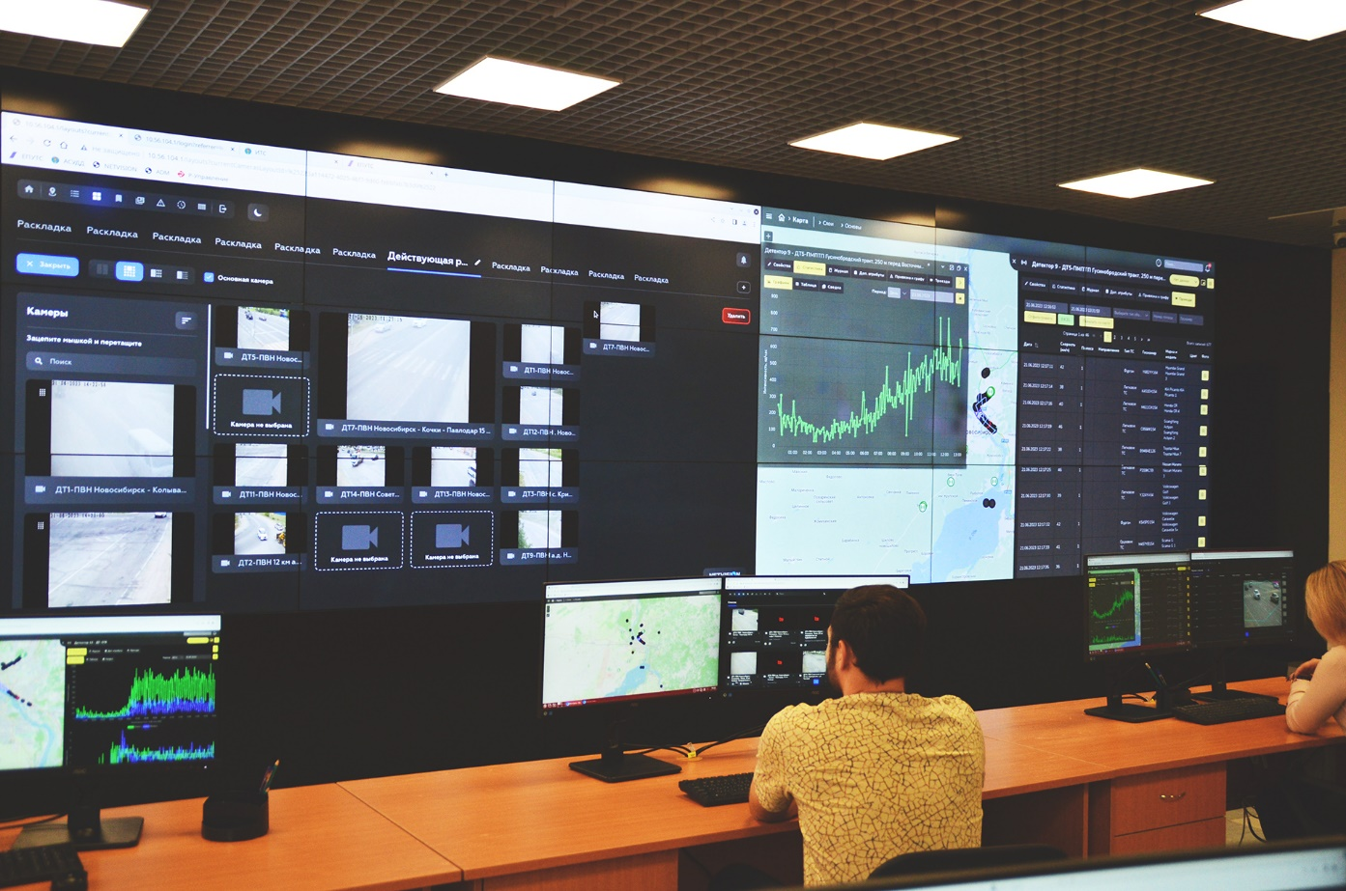
Центральный
Пункт
Управления
Дмитрия Донского 13
Notes:
На базе нашего учреждения создан Центр управления дорожным движением, который представляет из себя Центральный Пункт Управления ИТС
с оборудованными рабочими местами для диспетчеров, видеостеной для отображения информации поступающей от периферийного оборудования и программного обеспечения ИТС.
ЦПУ позволит принимать оперативные решения по управлению транспортной ситуацией в агломерации с учётом дорожной обстановки в текущий момент времени.
(Слайд) На сегодняшний момент в ЦПУ оборудованы рабочие места для 6 человек. В будущем, по мере развития ИТС, количество рабочих мест может быть увеличено.
На нашем стенде, в павильоне А, для демонстрации мы оборудовали мини-ЦПУ, тоже с видеостеной (чуть поменьше). Там вы можете ознакомиться с доступным сейчас функционалом.
Это полноценное, оборудованное, рабочее место диспетчера.

Slide 10
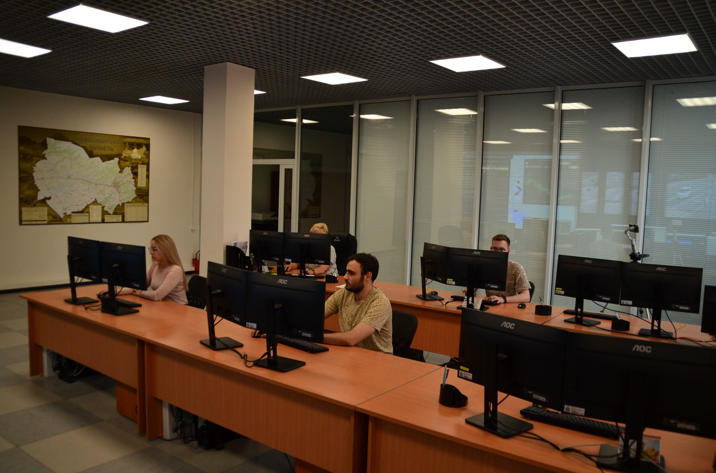
Центральный
Пункт
Управления
Дмитрия Донского 13
Notes:
На базе нашего учреждения создан Центр управления дорожным движением, который представляет из себя Центральный Пункт Управления ИТС
с оборудованными рабочими местами для диспетчеров, видеостеной для отображения информации поступающей от периферийного оборудования и программного обеспечения ИТС.
ЦПУ позволит принимать оперативные решения по управлению транспортной ситуацией в агломерации с учётом дорожной обстановки в текущий момент времени.
(Слайд) На сегодняшний момент в ЦПУ оборудованы рабочие места для 6 человек. В будущем, по мере развития ИТС, количество рабочих мест может быть увеличено.
На нашем стенде, в павильоне А, для демонстрации мы оборудовали мини-ЦПУ, тоже с видеостеной (чуть поменьше). Там вы можете ознакомиться с доступным сейчас функционалом.
Это полноценное, оборудованное, рабочее место диспетчера.

Slide 11
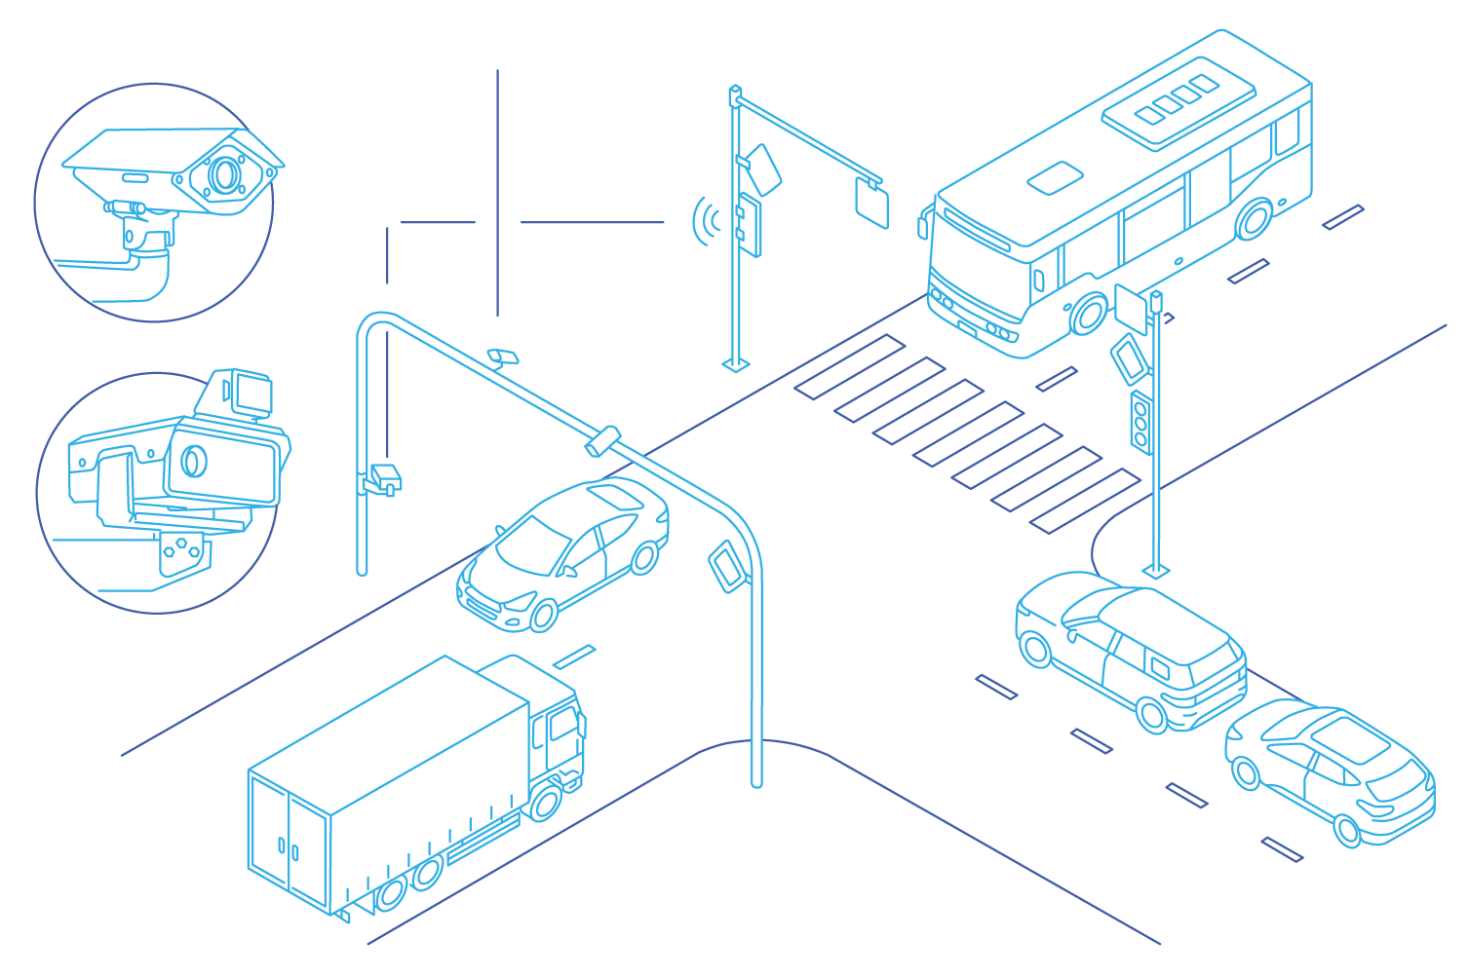
По итогам реализации первого этапа в 2022 году были внедрены следующие элементы ИТС:
Центральный Пункт Управления (ЦПУ);
Центр Обработки Данных (ЦОД);
Резервный Центра Обработки Данных (РЦОД);
Модуль электронного КСОДД;
Модуль внутренних и внешних сервисов;
Модуль транспортного прогнозирования и моделирования;
Модуль диспетчерского управления ИТС для ЧС и ВС;
Модуль контроля эффективности ИТС.
Notes:
В итоге, за 2022 год были внедрены следующие элементы ИТС:
Центральный Пункт Управления (ЦПУ);
Центр Обработки Данных (ЦОД);
Резервный Центра Обработки Данных (РЦОД);
А также некоторые программные модули:
Модуль электронного КСОДД;
Модуль внутренних и внешних сервисов;
Модуль транспортного прогнозирования и моделирования;
Модуль диспетчерского управления ИТС для ЧС и ВС;
Модуль контроля эффективности ИТС.

Slide 12
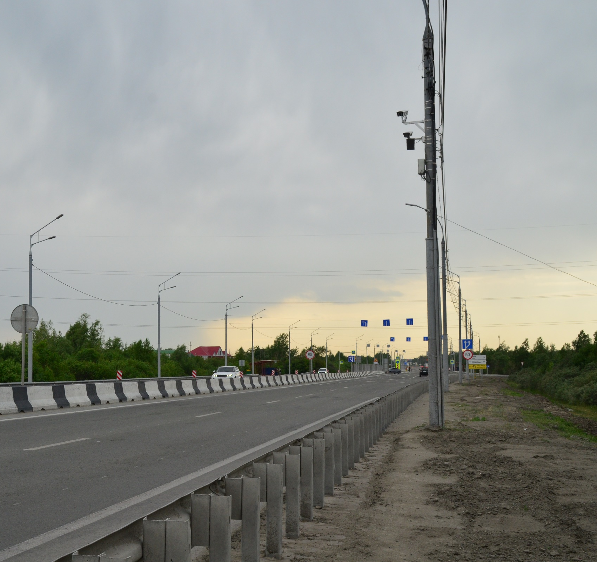
В 2022 году начато внедрение следующих подсистем и модулей ИТС:
Подсистема светофорного управления;
Подсистема мониторинга параметров транспортных потоков;
Установлено 20 детекторов ПМПТП в районах прилегающих к Новосибирску.
Notes:
Также в 2022 году начато внедрение таких комплексных подсистем как:
Подсистема светофорного управления;
Подсистема мониторинга параметров транспортных потоков;
Включающих в себя как программное обеспечение, так и периферийное оборудование.
Установлено 20 детекторов ПМПТП в районах прилегающих к Новосибирску.

Slide 13
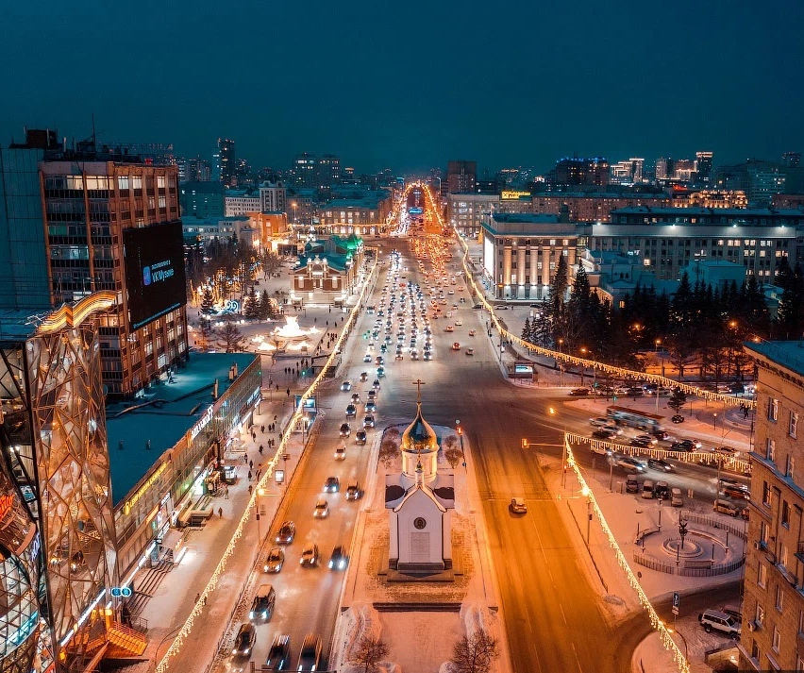
В 2023 году – начата реализация муниципального сегмента ИТС в г. Новосибирск:
Подсистема светофорного управления;
Модуль координированного управления движением
«Пилотная» зона адаптивного управления;
Модернизация светофорных объектов.
Notes:
В 2023 году – начата реализация муниципального сегмента ИТС в г. Новосибирск.
Основным в текущем году будет внедрение подсистемы светофорного управления и модуля координированного управления движением.

Slide 14
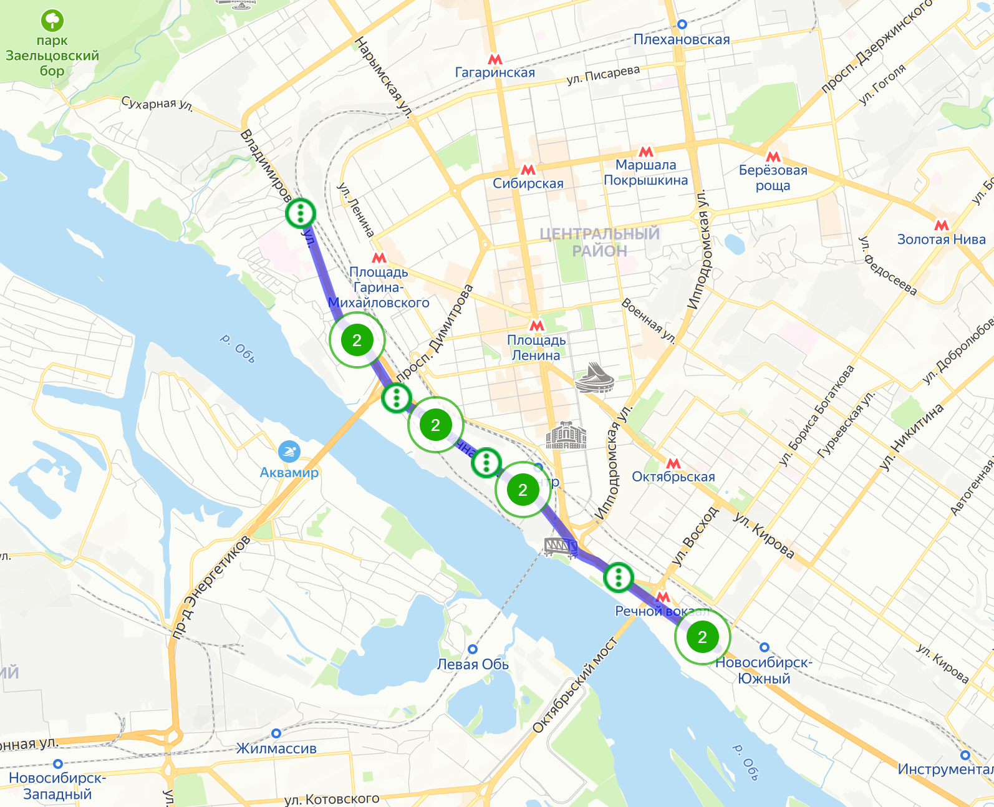
Пилотная зона
адаптивного управления
Владимировская,
Фабричная,
Большевистская
Notes:
В настоящий момент идёт «пилотный проект» по организации зоны адаптивного управления на участках улиц:
Владимировская, Фабричная, Большевистская.
Смонтированы детекторы транспорта, идёт подключение модулей связи к светофорным контроллерам.
В ближайшее время планируется проведений испытаний.

Slide 15
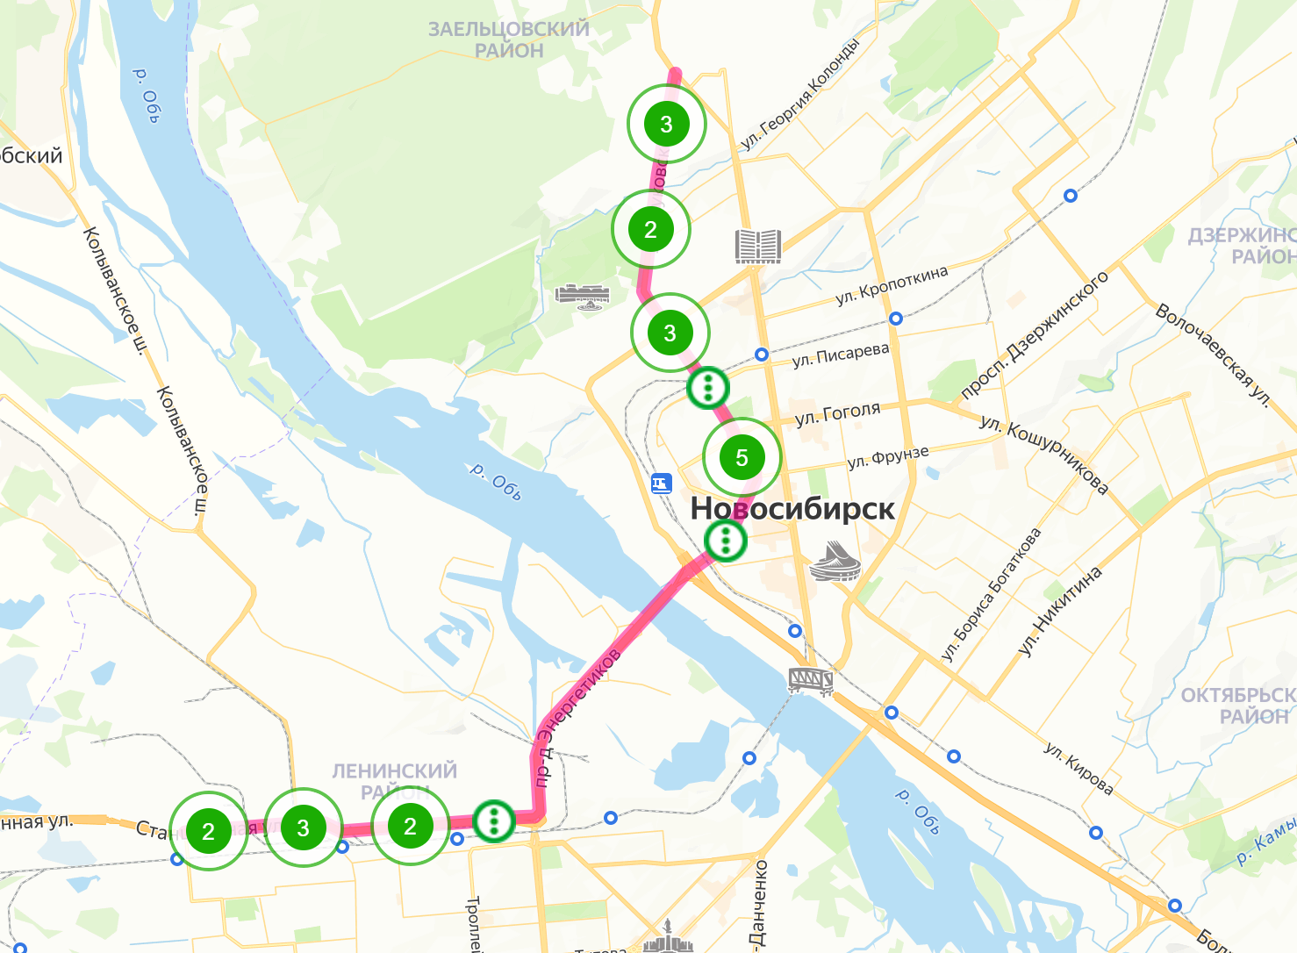
Модернизация светофорных объектов
Жуковского,
Нарымская,
Димитрова,
Станционная
Notes:
ГЦОДД заключен контракт на модернизацию 23 светофорных объектов и установку 67 детекторов для реализации адаптивного управления
На участках улиц: Жуковского, Нарымская, проспект Димитрова и Станционная. Контракт рассчитан до конца года.

Slide 16
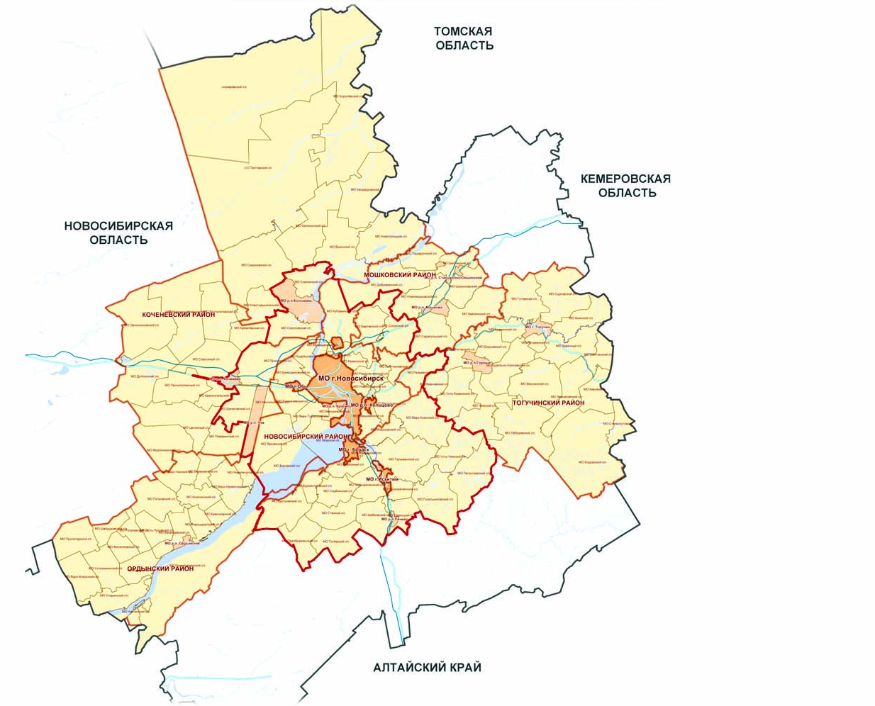
В 2023 году в региональном сегменте:
Уже смонтировано 19 детекторов ПМПТП;
Подсистема светофорного управления и модуль координированного управления движением;
Подсистема мониторинга параметров транспортных потоков;
Подсистема метеомониторинга.
Notes:
В 2023 в рамках реализации регионального сегмента уже завершён монтаж 19 детекторов ПМПТП, ещё 13 будут смонтированы до конца года.
Будет закончено внедрение:
Подсистема светофорного управления и модуль координированного управления движением;
Подсистема мониторинга параметров транспортных потоков;
Будет внедрена подсистема метеомониторинга.

Slide 17
До конца 2024 года, с учётом полной реализации регионального сегмента ИТС, и при условии дальнейшей контрактации на реализацию муниципального сегмента ИТС Новосибирской агломерации планируется достижение 1-го уровня зрелости ИТС.
Notes:
До конца 2024 года, с учётом полной реализации регионального сегмента ИТС,
и при условии дальнейшей контрактации на реализацию муниципального сегмента ИТС Новосибирской агломерации планируется достижение 1-го уровня зрелости ИТС.

Slide 18
Благодарю за внимание!

